Slide 1
Temas de la semana 3.
Integrantes.
García Palomino, Reyner Aldair.
Mateo Carrasco, José Francisco.
Quesada Azaña, Alvaro Miguel.
Rivas Sandoval, Roberson.
Vásquez Sáenz, Nataly Grace.
Nota importante: Los enlaces de las imágenes usadas están en el final de esta presentación.

Slide 2


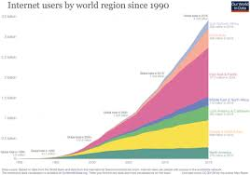


“Principales fuerzas que moldean la era del internet”.
Digitalización.
Resulta cómodo almacenar información en “medios digitales”.
Conectividad.
Es imprescindible estar conectado a Internet para acceder a “mucha información”.
Crecimiento de internet.
La cantidad de “usuarios” de internet sigue aumentando.
Nuevos tipos de intermediarios.
Resulta simple comprar en tiendas de Internet.
Personalización.
Usando la tecnología moderna se puede obtener rápidamente información sobre “clientes”.

Slide 3
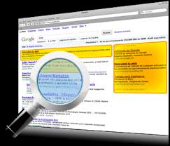
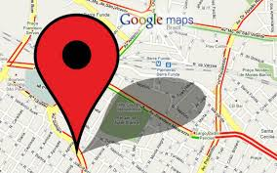
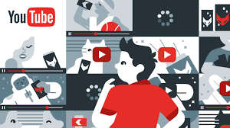


“Estrategias de marketing en la nueva era del internet”.
Marketing en buscadores.
Colocar publicidad en los resultados de búsqueda de algún motor de búsqueda.
Marketing de búsqueda local.
Proporcionar información a servicios de localización de Internet.
Marketing de contenido.
Usar contenidos populares de internet como medio de difusión de información.
Marketing en redes sociales.
Integrar un negocio a las redes sociales y mantener una buena presencia en “estas redes”.
Construir una lista de los correos de clientes y clientes potenciales.
Email Marketing.

Slide 4
Dominios (áreas) del Comercio Electrónico.
Tipo de dominio. | Significado. | “Usos”.
B2C. | Negocio a consumidor. | Satisfacer necesidades de los consumidores.
B2B. | Negocio a negocio. | “Intercambiar información entre negocios”.
C2C. | Consumidor a consumidor. | Intercambiar bienes o información entre consumidores.
B2A. | Negocio a administración. | Realizar trámites administrativos.
B2E. | Negocio a empleados. | Relacionarse con empleados.
C2G. | Consumidor a gobierno. | Facilitar pago de impuestos, información y reclamaciones.
B2G. | Negocio a gobierno. | Mejorar relaciones entre gobiernos y empresas.

Slide 5
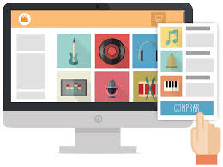
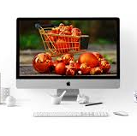
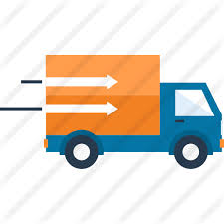

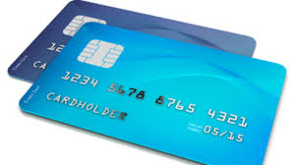
Realización del Comercio Electrónico.
Conseguir un alojamiento web (un dominio)
Instalar una plataforma virtual (una tienda)
“Cargar productos en la tienda”.
Establecer medios de pago.
Tener un servicio de distribución.

Slide 6
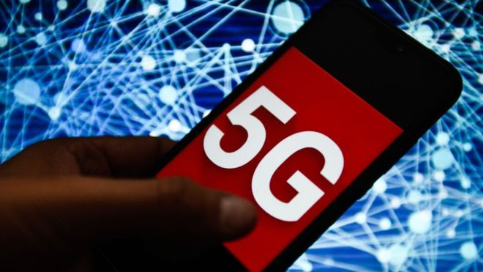




Las promesas del Comercio Electrónico.
Habrá más conectividad.
La llegada del 5G aumentará las posibilidades de “la conectividad”.
Habrá más personalización.
La mejora de “las inteligencias artificiales” permitirá brindar una experiencia “individual” a muchos usuarios.
Habrá más comunicación durante las compras.
Varias plataformas intentan innovar la comunicación actual del comercio electrónico.
Habrá más seguridad.
Los sistemas de seguridad de Internet están siendo perfeccionados.
Habrá más sostenibilidad.
Pronto, disminuirá el consumo de papel y cartón por causa de la digitalización.

Slide 7


Los retos del comercio electrónico.
Se debe proteger “lo que es humano”.
Se debe desarrollar protocolos éticos.
Desarrollar estándares mundiales garantizará un futuro ético y responsable para el comercio electrónico.
No se debe olvidar la experiencia social, la ética y los valores y debe haber oportunidades para todos.

Slide 8

El mercado global.
“Sistema de relaciones económicas, mercantiles y financieras, entre estados enlazados por la división internacional del trabajo”.
División internacional del trabajo.
Consiste en repartir trabajo entre estados buscando eficiencia.
Herramientas y técnicas importantes en el mercado global.
Investigación de “la competencia”.
Estudio de mercado.
Investigación de canales de distribución.
Investigación de lugares de venta.

Slide 9
“Referencias bibliográficas”.
Kotler, P. y Gary, A. (2007), “Marketing. Versión para Latinoamérica.”, México, PEARSON EDUCACIÓN.
Fabián H. 5 Estrategias de Marketing Online para Pequeñas Empresas. Obtenido en https://marketingenredesociales.com/5-estrategias-de-marketing-online-para-pequenas-empresas.html/.
Elías T. (2014). Marketing en la era de Internet. Obtenido en https://es.slideshare.net/leonleonc/marketing-en-la-era-de-internet.
John K. (2019). ¿Cómo serán los próximos 25 años del comercio electrónico?. Obtenido en https://www.iproup.com/innovacion/6574-paso-voto-elecciones-Como-seran-los-proximos-25-anos-del-comercio-electrónico.
Alejandro B. (2019). El comercio tradicional sigue la tendencia y se convierte en negocio en línea. Obtenido en https://www.hostingconection.com/comercio-electronico/comercio-tradicional-se-convierte-negocio-en-linea/#Como_hacer_comercio_Electronico.
Yunior C. (2014). Los mercados globales y la mercadotecnia. Obtenido en https://www.monografias.com/trabajos102/mercados-globales-y-mercadotecnia/mercados-globales-y-mercadotecnia.shtml.

Slide 10
Enlaces de imágenes usadas.
https://www.flaticon.es/icono-premium/camion-de-reparto_955560
https://introbay.com/es/servicios/intro-shop
https://www.arteroconsultores.com/noticias/cuales-son-las-ventajas-digitalizacion-documental/
https://www.milenio.com/negocios/conectividad-wi-fi-es-desaprovechada
https://as.com/meristation/2016/07/25/betech/1469453565_010452.html
https://www.bbc.com/mundo/noticias-48477358
http://www.descubretuweb.com/servicios/sem-publicidad-buscadores/
https://www.humanlevel.com/articulos/comercio-electronico/medios-de-pago-de-un-comercio-electronico.html
https://tecnomagazine.net/2015/08/19/3-tiendas-online-seguras-para-comprar-en-internet/
https://es.semrush.com/blog/claves-servicio-atencion-cliente/
http://www.alertadigital.com/2017/12/05/la-gran-variedad-de-productos-en-internet-y-como-cambian-la-vida-de-miles-de-personas/
https://ia-latam.com/2018/12/26/como-mejorar-tu-atencion-al-cliente-con-inteligencia-artificial/
http://www.unidiversidad.com.ar/que-sabemos-los-argentinos-de-la-seguridad-en-internet
https://genuinocloud.com/blog/que-es-un-dominio-de-primer-nivel/

